Slide 1

Application de gestion d’une banque
Realisée par Naim Cheikhrouhou :
-Ingénieur en science de donnée

Slide 2




Techniques et outils utilisée :

Slide 3
Caractéristique et fonctionnalité :
Stockage des information des clients .
Operations sur les comptes (ajout , suppression, modification).
Gestion des option des utilisateur (versement , retrait , transfere).
Gestion des erreurs (fautes des frappes , montant invalide,manque donnée).
Gestion des demandes des Credits bancaire ( demande , acceptée , refusée).
Stockage des historiques de compte (versement , retrait , transfére).
Stockage des historiques des Credits (seulement les credits acceptée).

Slide 4
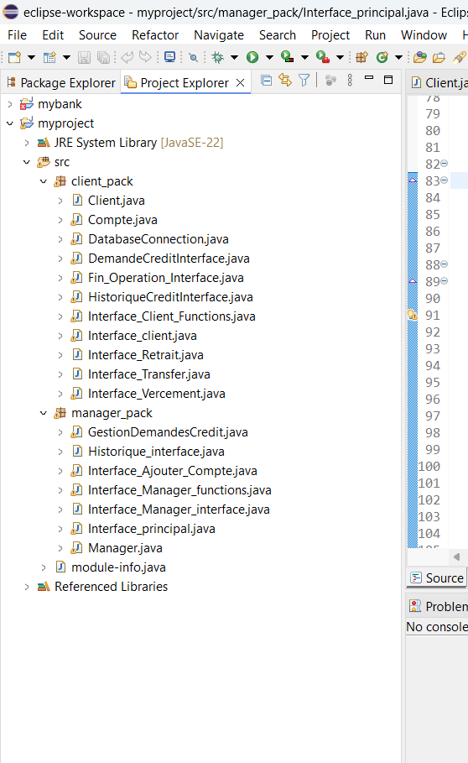
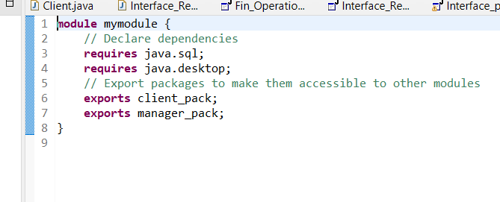
Importation des librairies de java swing
Librairies nécesaires de JDBC(java data base connection )

Slide 5
Problémes roncontrée
Fautes de modulation dans le cadre d’interface graphiques , fonctions courantes et des fichier.java .
fautes de gestion des priorité et mal organisations des taches .
Faute utilisation des mauvais outils :
-des vieux fonctions prédefinies
- Database.executeQuery() pour toutes les types des requettes

